Slide 1
Итоги деятельности РДШ в Смоленской области
за 2019-2020 учебный год

Slide 2
На 1 августа 2020 года :
>2000 активистов РДШ;
> 6000 участников мероприятий РДШ ;
79 призеров и победителей Всероссийских конкурсов и проектов;
>2000000 рублей привлекли в школы и в регион победители грантов ;
3 муниципальных центра поддержки деятельности РДШ (г.Смоленск, г.Вязьма, г.Ярцево).
87 первичных отделения РДШ

Slide 3
Ключевые мероприятия РДШ Смоленской области
в 2020 учебном году

Slide 4
Проект «Молодежь онлайн»
06.09.2020
15.05.2020

Slide 5
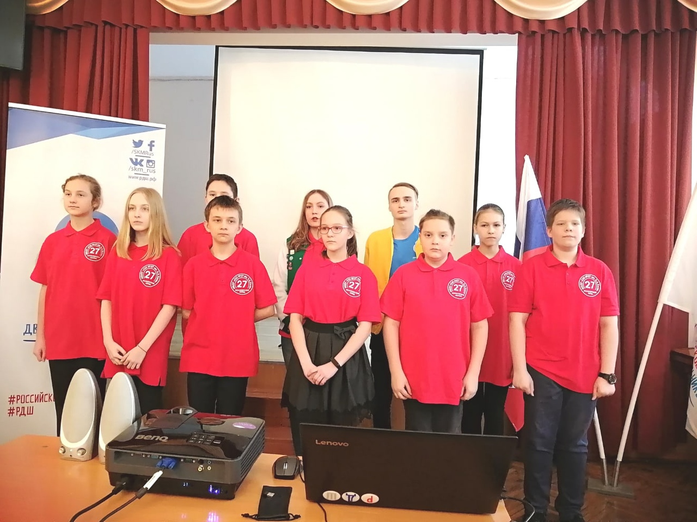
Конкурс «Команда РДШ»
15.09.2020
29.10.2020

Slide 6
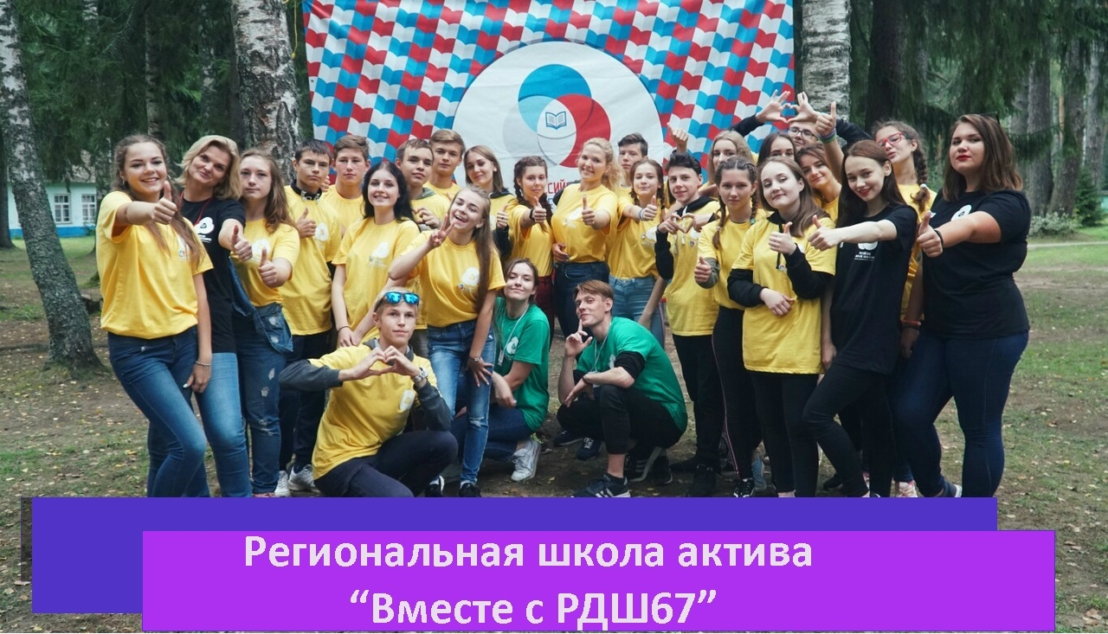
Региональная школа актива
«Вместе с РДШ67»
23.10.2020
25.10.2020

Slide 7
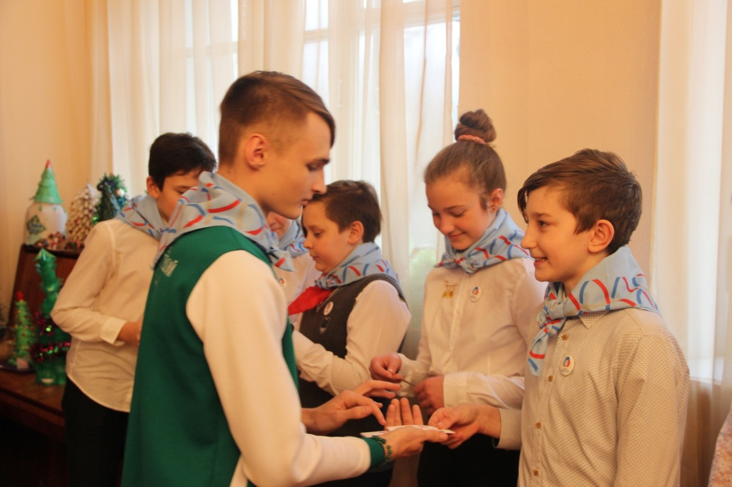
Посвящение в члены РДШ.
Церемония награждения
лучших активистов РДШ
29.10.2020

Slide 8
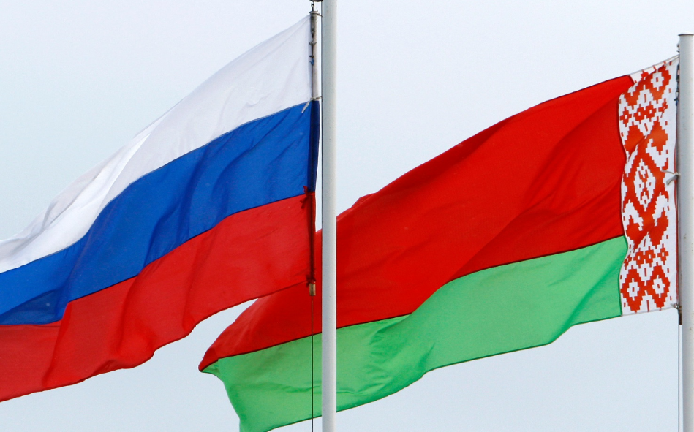
Российско-Белорусский форум
детей и молодежи
30.10.2020
31.10.2020

Slide 9
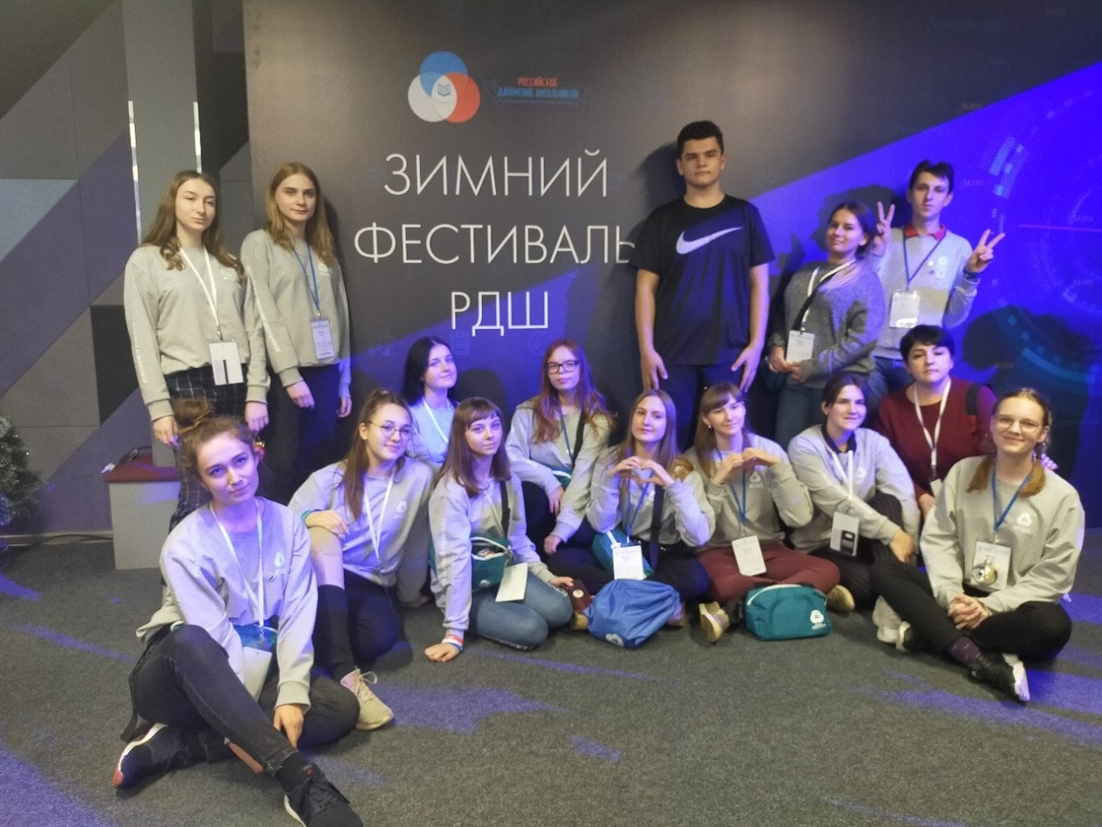
Региональный зимний фестиваль
Российского движения школьников
05.12.2020
06.12.2020

